Slide 1
بنام خدا

Slide 2

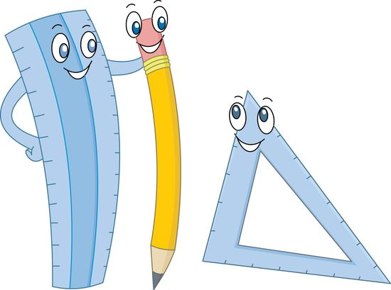
ریاضی چهارم دبستان
مبحث :اندازه گیری زمان

Slide 3
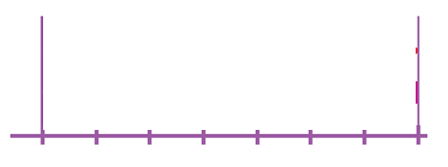

حل مسئله :
علی به مدت 80 دقیقه در آموزشگاه بود.اگر او ساعت 18:30 از آموزشگاه خارج شده باشد.در چه ساعتی وارد آموزشگاه شده است؟
ساعت ورود
ساعت خروج
دقیقه
دقیقه
دقیقه

Slide 4
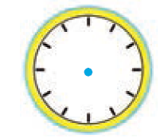
اندازه گیری زمان :
در سال گذشته ،با ساعت و دقیقه و نحوه نمایش و نوشتن آن ها اشنا شده ایم بسیاری از مسائل مربوط به زمان را می توانیم با رسم یک ساعت حل کنیم.
مثال : چهل دقیقه بعد از ساعت 8:30 را به کمک ساعت رو به رو بدست آورید.

Slide 5
نمودار زمان
برای سادگی در حل مسائل مربوط به زمان می توانیم از نمودار زمان نیز به صورت رو به رو استفاده کنیم.
مثال)40 دقیقه بعداز 3:30 را بدست آورید.
شروع
پایان
مدت زمان
3:30
4:00
4:10
30 دقیقه
10 دقیقه

Slide 6
پیدا کردن تعداد ساعت ها از روی تعداد دقیقه ها :
در بعضی از مسائل ممکن است بگویند که تعدادی دقیقه ،چند ساعت و چند دقیقه خواهد شد.برای این منظور ،تعداد دقیقه ها را بر 60 مستقیم می کنیم.خارج از قسمت این تقسیم ،تعداد ساعت ها و باقی مانده ی آن،تعداد دقیقه های باقیمانده را مشخص می کند.

Slide 7
مثال : 872 دقیقه ،چند ساعت و چند دقیقه است؟
ساعت
دقیقه

Slide 8
ب: برای تبدیل ثانیه به دقیقه ،باید عدد مربوط به ثانیه را بر 60 تقسیم کنیم.خارج قسمت این تقسیم ،تعداد دقیقه ها و باقی مانده ی آن ثانیه های باقی مانده را نشان می دهد.
مثال : 9372 ثانیه ،چند ثانیه است؟
دقیقه
ثانیه

Slide 9
ثانیه :
یکی از واحد های اندازه گیری زمان ،ثانیه است.از ثانیه برای اندازه گیری زمان های کم تر از یک دقیقه استفاده می کنیم.توجه داشته باشید که هر دقیقه 60 ثانیه است.در ساعت های عقربه ی یک عقربه ی نازک ثانیه را نمایش می دهد.
تبدیل ساعت و دقیقه به ثانیه و بر عکس
الف)برای تبدیل ساعت و دقیقه به ثانیه از نمودار رو به رو کمک می گیریم
ثانیه دقیقه ساعت

Slide 10
مثال) 8 ساعت و 19 دقیقه چند ثانیه است؟
ثانیه دقیقه ساعت
ثانیه دقیقه

Slide 11
پایان

